Slide 1





Sistema de Gerenciameno de Delivery

Slide 2

ChoppDrive
Uma empresa que atua no ramo de delivery de chopp, localizada em brasília.

Slide 3
Problema:
Dificuldade em gerenciar o estoque de chopeiras, barris e cilindros de co2, assim como controle de vendas e controle de higienização das chopeiras.

Slide 4
Solução:
Um sistema para realizar o controle das vendas, estoque e higienização das chopeiras.

Slide 5
Requisitos Principais:
Controle de Pagamento/Vendas
tem por finalidade o controle das vendas e pagamentos dos clientes.
Manter Cliente
tem por finalidade descrever as ações que o sistema irá prover ao cadastrar, alterar, desativar e pesquisar clientes no sistema.
Gerar Pedido
tem por finalidade gerar os pedidos realizados pelos clientes, como a quantidade de barris e litros, o endereço do evento e quanto tempo ficará no local.

Slide 6
Regras de negócio principais:
Gerenciamento
Apenas os administradores cadastrados podem gerenciar o sistema, podendo ser Gerente e funcionário.
Pagamento a prazo
O cliente também poderá efetuar o pagamento no dia do recolhimento dos equipamentos, avisando no momento em que finalizar o pedido.
Gerenciamento de pagamentos/vendas
Apenas os administradores com a função de gerente, podem realizar o controle dos pagamentos/vendas.

Slide 7
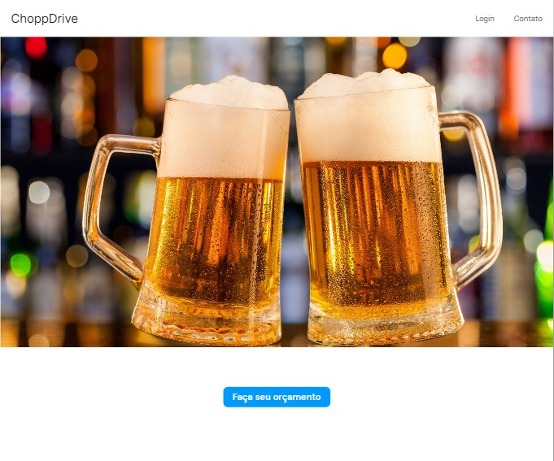
Tela de inicio

Slide 8
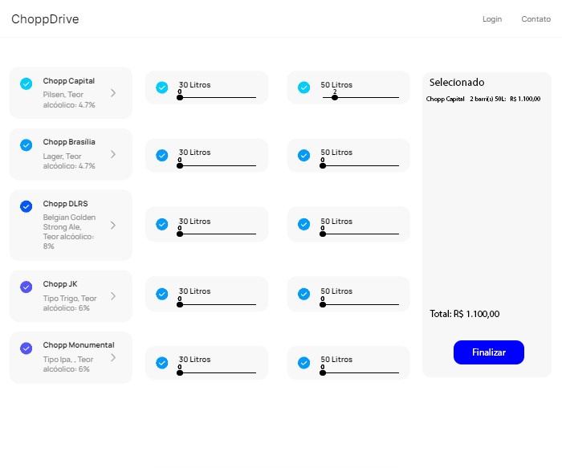
Tela de orçamento

Slide 9
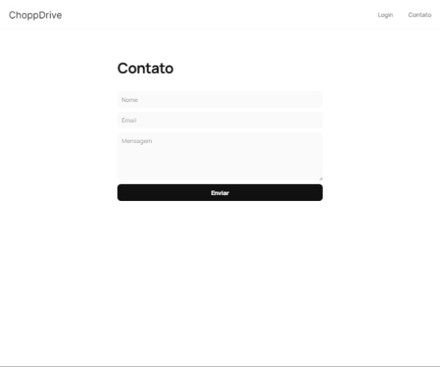
Tela de contato

Slide 10
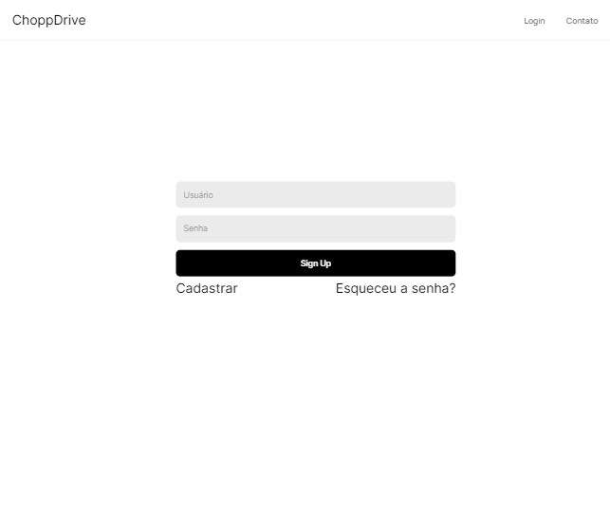
Tela de login

Slide 11
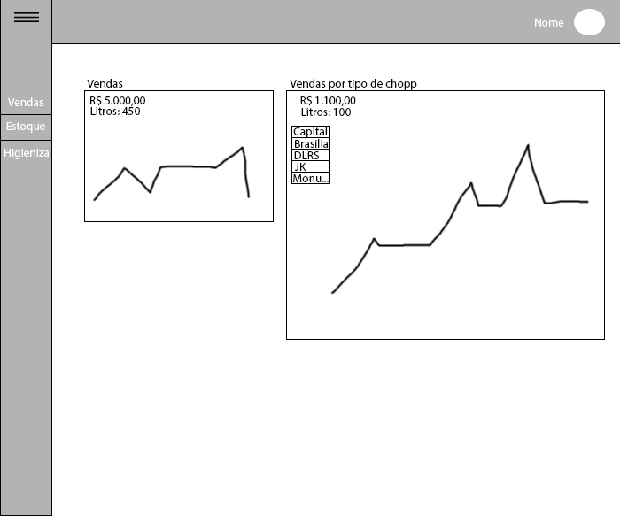
Dashboard de vendas

Slide 12
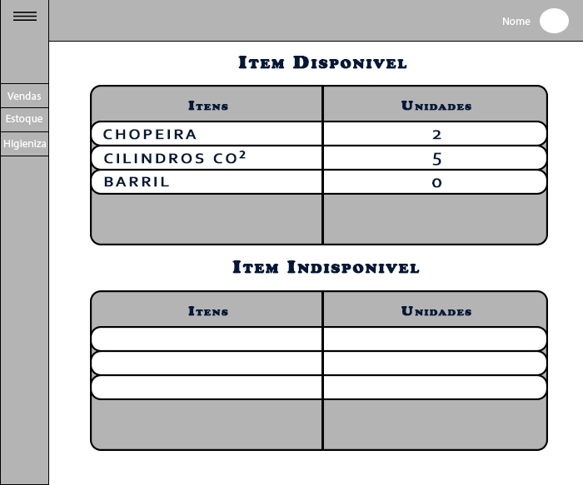
Dashboard de estoque

Slide 13
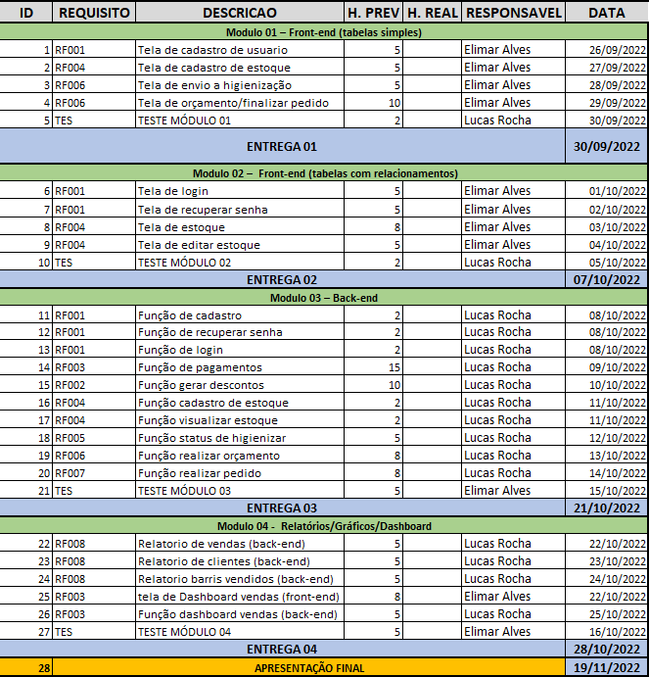
Cronograma de desenvolvimento:

